Slide 1


Slide 2
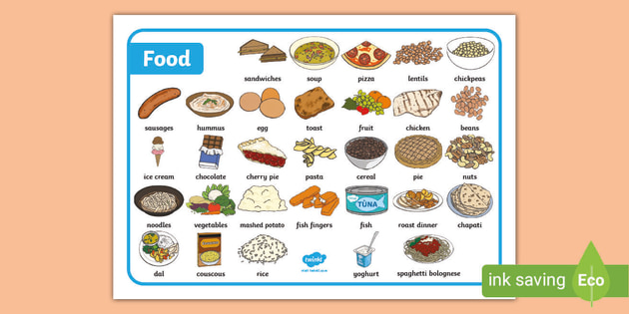
FOOD

Slide 3
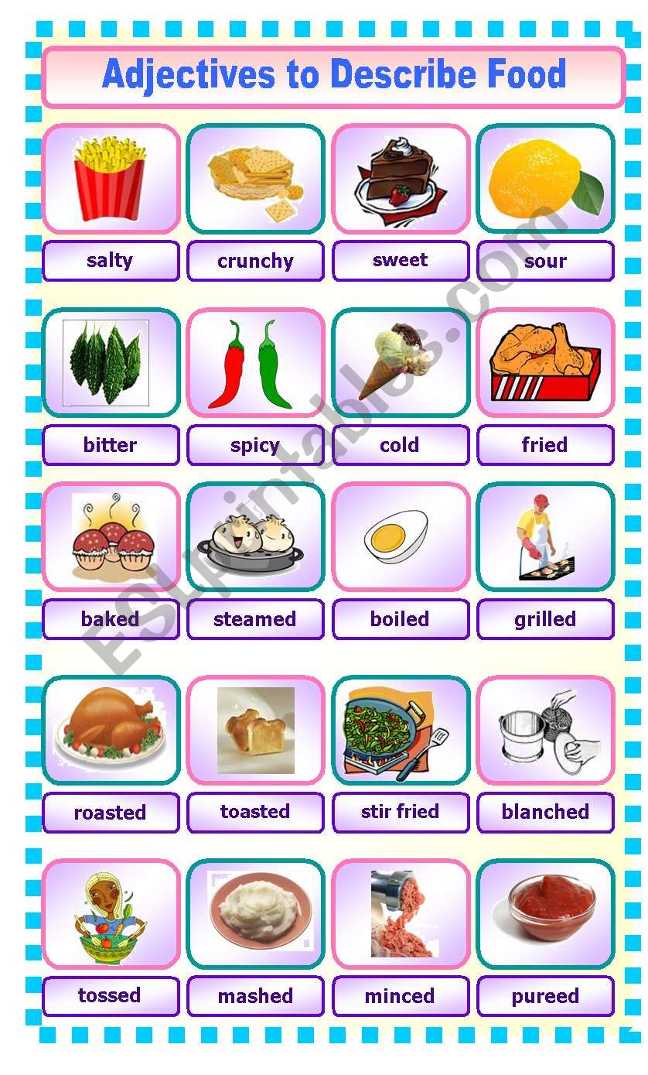

Slide 4
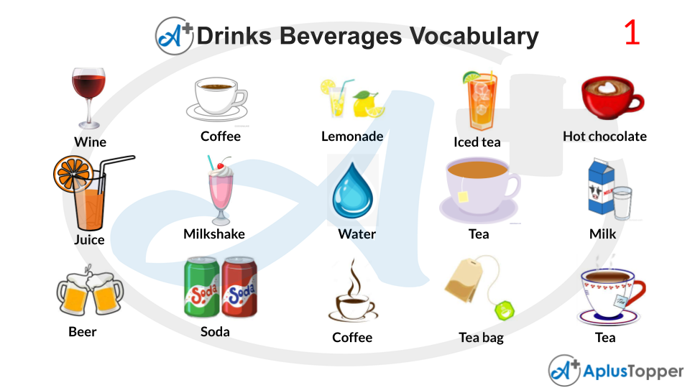
DRINK

Slide 5
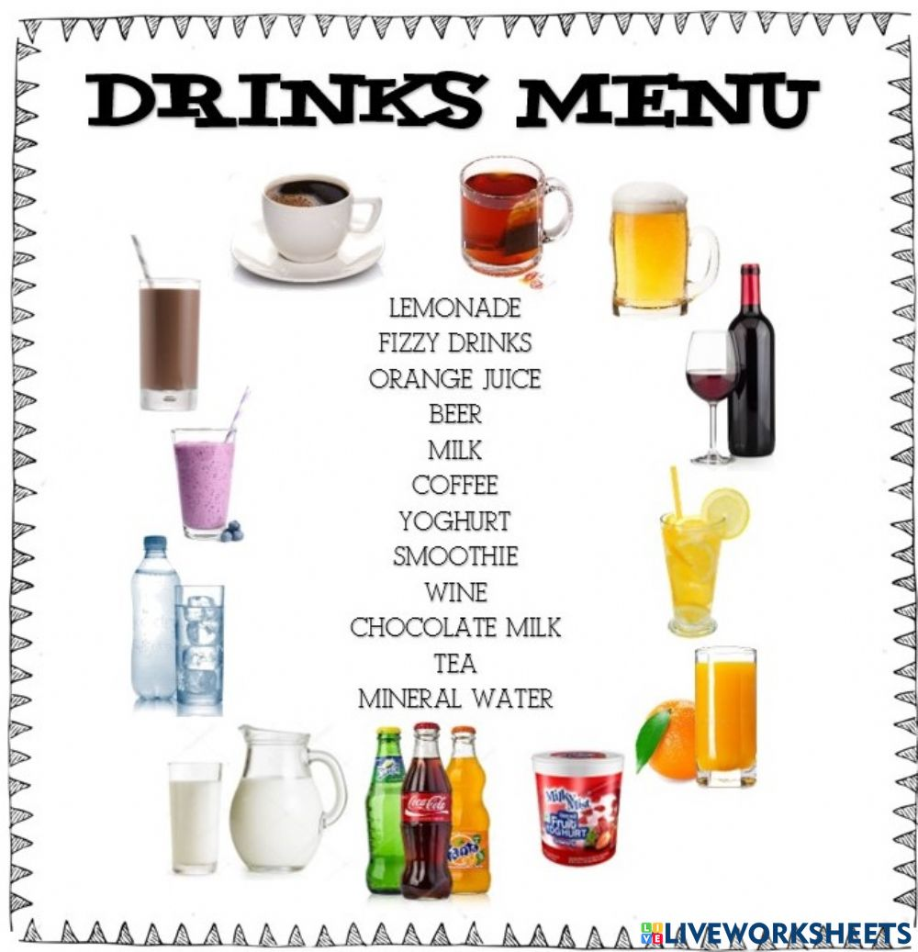

Slide 6
HOW DOES IT TASTE?
WHAT DOES IT TASTE LIKE?
IT TASTES + ADJS

Slide 7
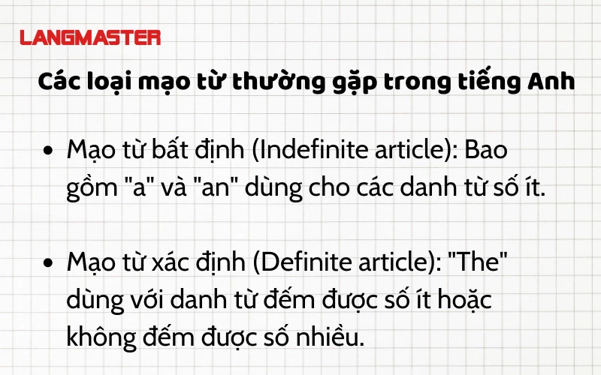
ARTICLES

Slide 8
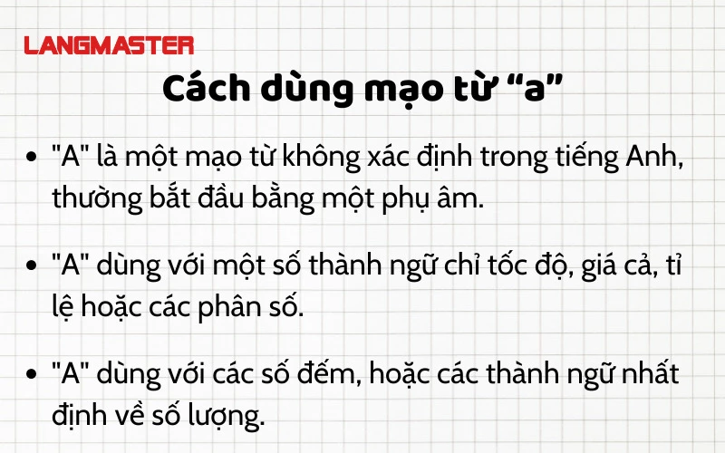
A

Slide 9
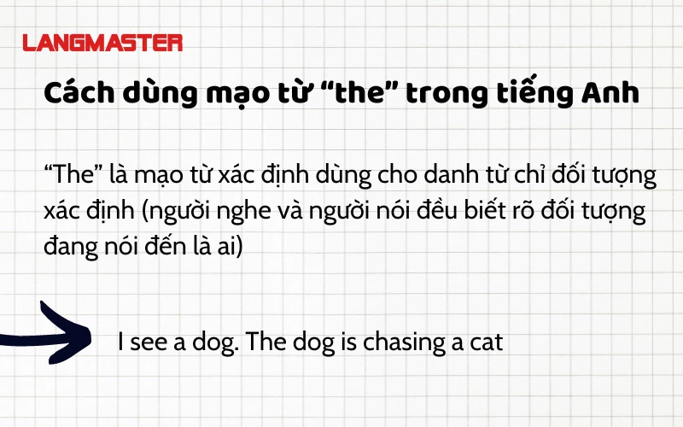
THE

Slide 10
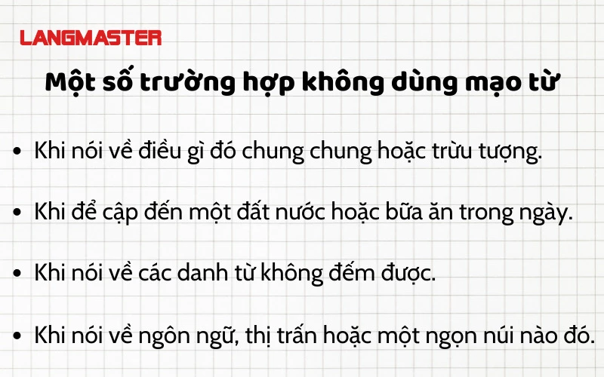

Slide 11
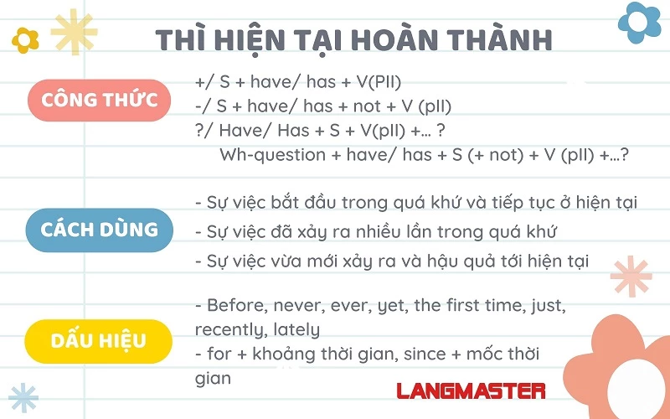
PRESENT PERFECT

Slide 12
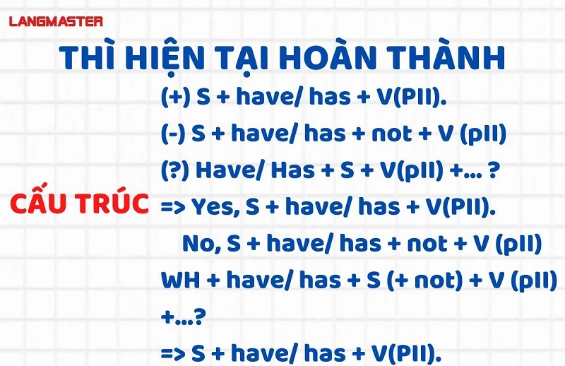

Slide 13
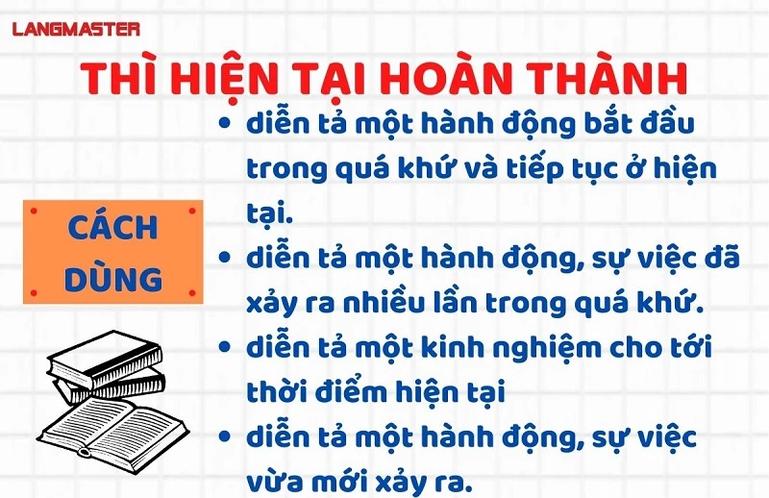

Slide 14
Thì hiện tại hoàn thành đi kèm với những từ ngữ sau đây:
Before: trước đây
Ever: đã từng
Never: chưa từng, chưa bao giờ
For + quãng thời gian: trong khoảng thời gian nào đó(for years, for a long time,..)
Since + mốc thời gian: kể từ khi (since 2001,…)
Yet: chưa, thường được dùng trong câu phủ định và nghi vấn
…the first/ second…time : lần đầu tiên/ thứ hai..
Just / Recently / Lately: gần đây, vừa mới, vừa xong
Already: rồi
So far/ Until now/ Up to now/ Up to the present: cho tới bây giờ

